Slide 1
Matematika 4. ročník autor: Mgr. Hana Kohoutová
Slovní úlohy

Slide 2
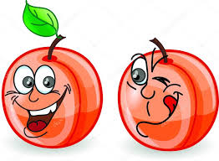
Vypočítej, zápis přepiš do sešitu:
Do obchodu přivezli 45 kg broskví a 31kg meruněk.
Kolik přivezli kilogramů ovoce celkem?
Zápis:
Broskví _____kg
Meruněk _____kg
Celkem ?
Vypočítej: ____________
Celkem přivezli _____kg ovoce.

Slide 3
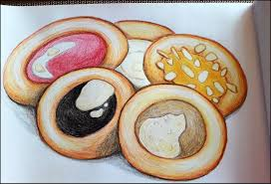
Úkol č. 2, zápis přepiš do sešitu:
V pekárně upekli 89 koláčů. Dopoledne prodali 54 koláčů. Kolik koláčů jim zbylo?
Zápis:
Upekli________koláčů
Prodli________koláčů
Zbylo ?
Vypočítej: _____________
V prodejně zbylo _______koláčů.

Slide 4
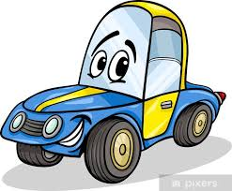
Úkol č. 3, zapiš do sešitu:
Ve středu vyrobili v továrně 20 automobilů, ve čtvrtek 30 a v pátek 49. Kolik automobilů vyrobili celkem?
Zápis:
Ve středu________
Ve čtvrtek________
V pátek _________
Celkem ?
Vypočítej: ___________________
Celkem vyrobili ________aut.

Slide 5
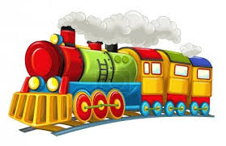
Úkol č. 4, zapiš do sešitu:
V pondělí cestovalo vlakem 67 cestujících.V úterý cestovalo o 20 cestujících méně. Kolik cestovalo lidí vlakem v úterý?
Zápis:
V pondělí_________
V úterý o ________méně
Cestovalo v úterý ?
Vypočítej: ______________
V úterý cestovalo vlakem________cestujících.

